Slide 1
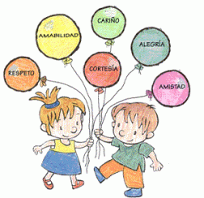
Desarrollo de Habilidades Sociales
Sandra Abdo
Psicóloga

Slide 2
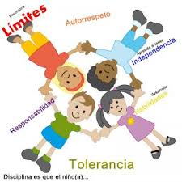
¿Qué es una habilidad social?
Manera o forma de relacionarse
Se aprenden, en los diferentes contextos en los cuales se desarrolla el ser humano, familia, colegio, amigos.
Las habilidades sociales son un conjunto de capacidades que permiten el desarrollo de un repertorio de acciones y conductas que hacen que las personas se desenvuelvan eficazmente en el ámbito social.

Slide 3

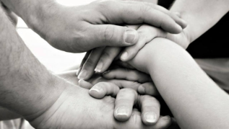
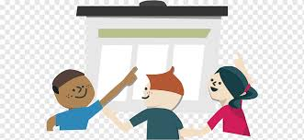
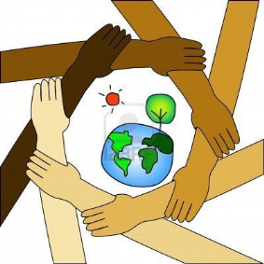

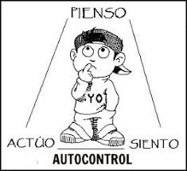
Habilidades Sociales
Apego
Empatía
Asertividad
Cooperación
Comunicación
Autocontrol
Comprensión de situaciones
Resolución de conflictos

Slide 4
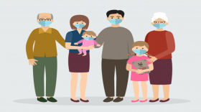
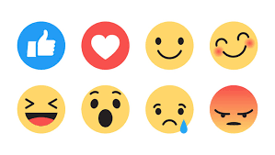
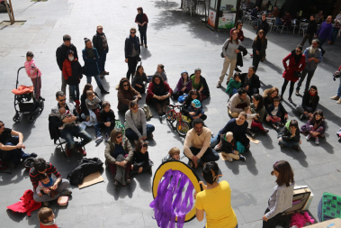
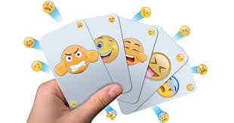
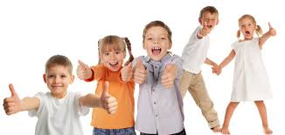
Factores que promueven el desarrollo de habilidades sociales
1.- Promover un ambiente positivo y cálido en casa
2.- Hablar sobre las emociones
3.- Interés por el mundo social
4.- Enseñar a manejar sus emociones negativas
5.- Reforzar aquellos comportamientos que quieras fomentar

Slide 5
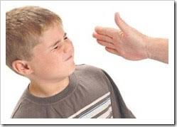



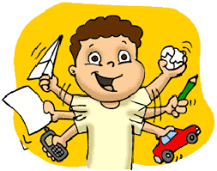
Factores que promueven el desarrollo de habilidades sociales
6.- Evitar los castigos arbitrarios
7.- Ser un modelo de comportamiento
8.- Cuidar la forma en que hablas de otras personas
9.- Enseñar a compartir más que siempre tener lo que se quiera
10.- Prestar atención a las señales de riesgo

Slide 6
Que habilidad o habilidades debo desarrollar o mejorar
Se le pide a cada integrante de la familia plantee ¿Que habilidad social, necesita desarrollar? y ¿Por qué?
¿Qué estrategias usarías para el desarrollo de dicha habilidad que se quiere trabajar?

